Slide 1


Slide 2


Лекция о Scrum
Актуальность Scrum, Agile
Scrum : роли, артефакты, встречи
Игра «Самолетики»
Окончание первой части
Практика
Лекция об Agile
Marshmallow challenge

Slide 3

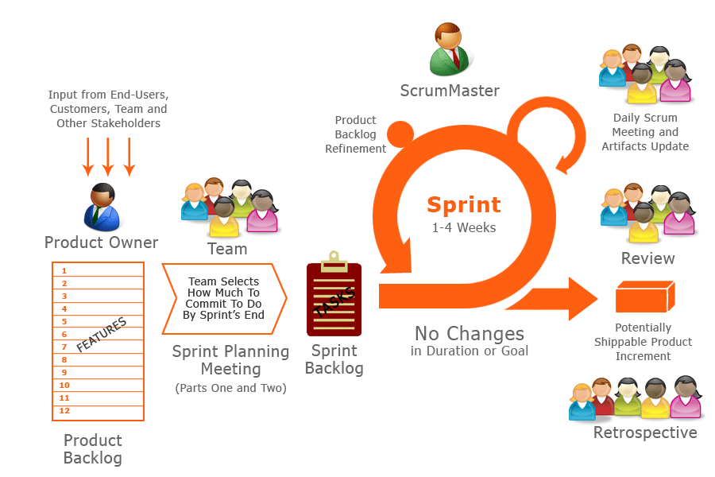


Slide 4




AGILE
это семейство гибких методологий создания проектов. Agile минимизирует риски посредством коротких циклов (итераций) разработки.
Используется во всех ТОП IT-компаниях Украины

Slide 5
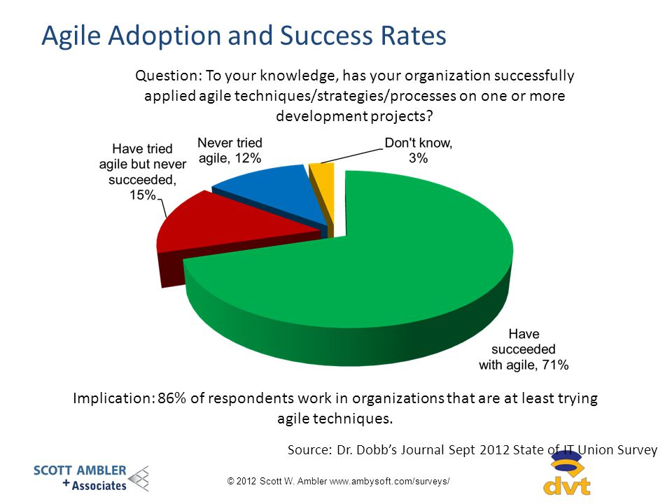

Slide 6
Лекция о Scrum
Актуальность Scrum
Scrum : роли, артефакты, встречи
Игра «Самолетики»
Перерыв
Лекция об Agile
Marshmallow challenge

Slide 7
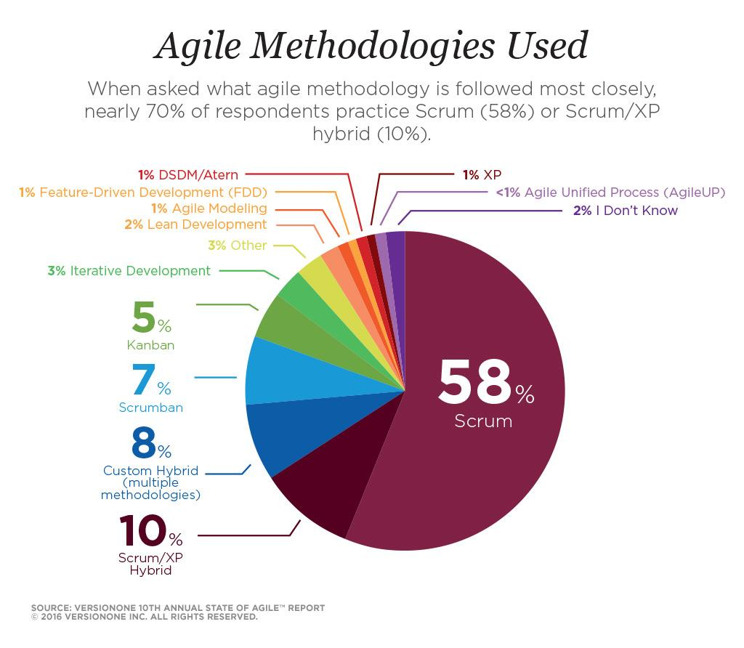

Slide 8
Scrum
— это набор принципов, на которых строится процесс разработки, позволяющий в жёстко фиксированные и небольшие по времени итерации, называемые спринтами (sprints), предоставлять конечному пользователю работающее ПО с новыми возможностями, для которых определён наибольший приоритет.

Slide 9
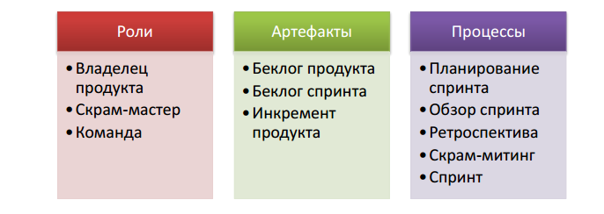
Scrum

Slide 11


Ценности Scrum

Slide 12
Ценность | Неправильное понимание | Правильное понимание
Фокус | Фокус на том, чтобы сделать счастливым клиента | Быть сфокусированным на приоритетах и цели спринта, фокус на создании ценности для клиента
Открытость | Рассказывать всем подряд о своей работе | Открыто говорить о проблемах, которые мешают достичь результата
Смелость | Быть Бабой Ягой, которая против, даже когда решение уже было принято. Кричать «Яжговорил» после неудачи | Изъясняться прозрачно, но быть готовым изменить свое мнение, даже если это означает признание того, что ты был не прав
Обязательство | Обязательство перед тем, чего ты не понимаешь, или перед тем, что сказал тебе босс | Обязательство перед командой и целями на спринт
Уважение | Думать, что можешь помочь команде, предпринимая героические усилия по спасению утопающего спринта | Помогать людям понять то, в чем ты хорош, и не судить их, если они не так хороши в этом

Slide 13

Практика №1

